Slide 1
Pasos A tipo n
CF1_5-3_Manejo de una base de datos

Slide 2


Indicaciones para la producción
Utilizar el recurso de pasos para la información que hay en la diapositiva.
Determinar el propósito de la base de datos. Esto le ayudará a prepararse para los pasos restantes.
Referencias de las imágenes:
https://www.freepik.es/vector-gratis/probador-qa-kit-desarrollo-analizando-codigo-binario-inspeccion-cercana-codificacion-verificacion-script-abierto-administracion-sitios-web-reafirmando-calidad-ilustracion-metafora-concepto-aislado_10783856.htm#page=1&query=base%20de%20datos&position=0

Slide 3
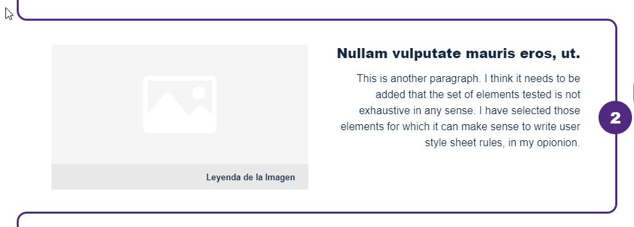

Indicaciones para la producción
Utilizar el recurso de pasos para la información que hay en la diapositiva.
Buscar y organizar la información necesaria. Recopile todos los tipos de información que podría querer registrar en la base de datos, como los nombres de producto y los números de pedido.
Referencias de las imágenes:https://www.freepik.es/vector-gratis/probador-qa-kit-desarrollo-analizando-codigo-binario-inspeccion-cercana-codificacion-verificacion-script-abierto-administracion-sitios-web-reafirmando-calidad-ilustracion-metafora-concepto-aislado-vector_12470232.htm#page=1&query=base%20de%20datos&position=9

Slide 4
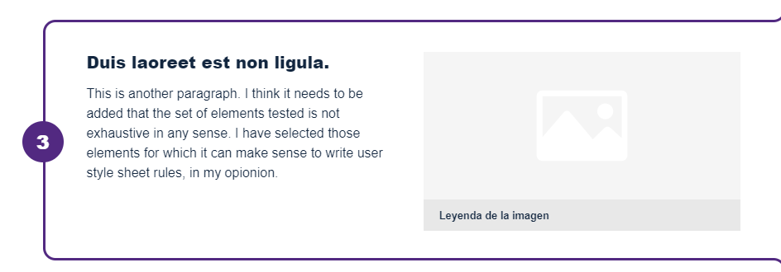
Indicaciones para la producción
Utilizar el recurso de pasos para la información que hay en la diapositiva.
El funcionamiento del hardware sin fallas es la base para dotar a un sistema una alta disponibilidad. Para saber cómo presentar el valor de alta disponibilidad a ofrecer se debe tener en cuenta la norma IEEE 762/2006 que suministra el método del cálculo de este indicador para sistemas eléctricos pero es aplicable a todo sistema eléctrico o electrónico.
En dicha norma se mencionan algunos indicadores como lo son: fiabilidad, disponibilidad, tiempo medio entre paradas (MTBF, Mid Time Between Failures), duración de las paradas (MTTR, o Mid Time To Repair), número de paradas por mantenimiento y tiempo total perdido por mantenimiento.
Para poder realizar este cálculo se necesita tener registrado en una tabla un registro por cada parada de los servicios con los siguientes datos:
Servicio que ha parado.
Motivo de la parada (mantenimiento, actualización, falla, etc.).
Duración de la parada (en minutos o segundos).
Referencias de las imágenes:

Slide 5
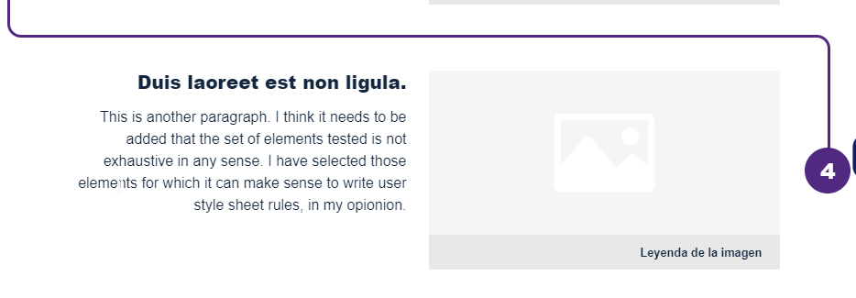
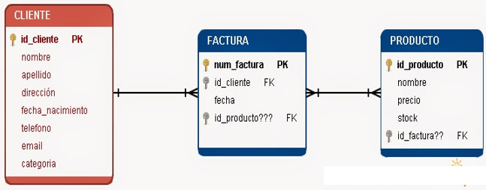
Indicaciones para la producción
Utilizar el recurso de pasos para la información que hay en la diapositiva.
Convertir los elementos de información en columnas. Decida qué información quiere almacenar en cada tabla. Cada elemento se convierte en un campo y se muestra como una columna en la tabla. Por ejemplo, una tabla de clientes de seguros podría incluir campos como se muestra en la figura.
Referencias de las imágenes:

Slide 6

Indicaciones para la producción
Utilizar el recurso de pasos para la información que hay en la diapositiva.
.
Especificar las claves principales. Elija la clave principal de cada tabla. La clave principal es una columna que se usa para identificar cada fila; un ejemplo podría ser Id. de producto o Id. de pedido
5
Referencias de las imágenes: https://www.freepik.es/vector-gratis/concepto-seguridad-cibernetica_4239575.htm#page=1&query=key%20data%20&position=4

Slide 7
Indicaciones para la producción
Utilizar el recurso de pasos para la información que hay en la diapositiva.
Establecer las relaciones de tablas. Busque en cada tabla y decida cómo se relacionan los datos en una tabla con los datos de otras tablas. Agregue campos a las tablas o cree tablas para aclarar las relaciones, según sea necesario.
Las relaciones consisten en una colección, o conjunto, de relaciones de la misma naturaleza. Ejemplo: Dados los conjuntos de entidades “Cliente" y “Factura", todas las relaciones de la forma cliente-factura, permiten obtener la información de los clientes y sus respectivas facturas.
La dependencia o asociación entre los conjuntos de entidades es llamada participación. En el ejemplo anterior los conjuntos de entidades “Factura" y “Cliente" participan en el conjunto de relaciones factura-cliente. Se llama grado del conjunto de relaciones a la cantidad de conjuntos de entidades participantes en la relación.
6
Referencias de las imágenes:

Slide 8
Indicaciones para la producción
Perfeccionar el diseño. Analice el diseño en busca de errores. Cree las tablas y agregue unos cuantos registros de datos de ejemplo. Compruebe si puede obtener los resultados que quiere de las tablas. Haga algunos ajustes en el diseño, si es necesario. Ejemplos de relaciones que expresan cardinalidad:
Un policía (entidad) tiene (relación) un arma (entidad) siempre y cuando no realice funciones de oficina, pudiendo entonces tenerla o no asignada. Es una relación 0:1.
Cada esposo (entidad) está casado (relación) con una única esposa (entidad) y viceversa. Es una relación 1:1.
Una factura (entidad) se emite (relación) a un cliente (entidad) y sólo una, pero una cliente puede tener varias facturas emitidas a su nombre. Todas las facturas se emiten a nombre de alguien. Es una relación 1: N.
Un cliente (entidad) puede comprar (relación) varios servicios (entidad) y un servicio puede ser comprado por varios clientes distintos. Es una relación N:M.
Utilizar el recurso de pasos para la información que hay en la diapositiva.
7

Slide 9

Indicaciones para la producción
Utilizar el recurso de pasos para la información que hay en la diapositiva.
Aplicar las reglas de normalización. Aplique las reglas de normalización de datos para ver si las tablas están estructuradas correctamente. Haga algunos ajustes en las tablas, si es necesario. La normalización es el proceso de organizar de manera eficiente los datos dentro de una base de datos. Hay que organizar tablas y el establecimiento de relaciones y el establecimiento de relaciones entre ellas según reglas preestablecidas.
8
https://www.freepik.es/vector-gratis/composicion-isometrica-servicios-nube-grandes-elementos-infraestructura-computacion-nube-conectados-lineas-discontinuas-ilustracion-vectorial_7199787.htm#page=1&query=BASES%20DE%20DATOS&position=6

